Slide 1


DentalTrack
Plataforma Móvil para la Gestión y Trazabilidad del Historial Odontológico Personal mediante Odontograma Interactivo e Ingesta Asistida de Documentos
Leo Gutierrez & Ignacio Contreras | Estudiantes Ing. Informática en DuocUC

Slide 2
Índice
NARRATIVA
problema → impacto → solución → ingeniería → viabilidad
Introducción y contexto
Problemática
Solución tecnológica
Metodología, plan y roles
Mapa tecnológico y arquitectura
Competencias del perfil de egreso
7. Riesgos y mitigación
8. Seguridad y privacidad
9.Modelo de negocio
10. Mockup
11. Conclusión

Slide 3
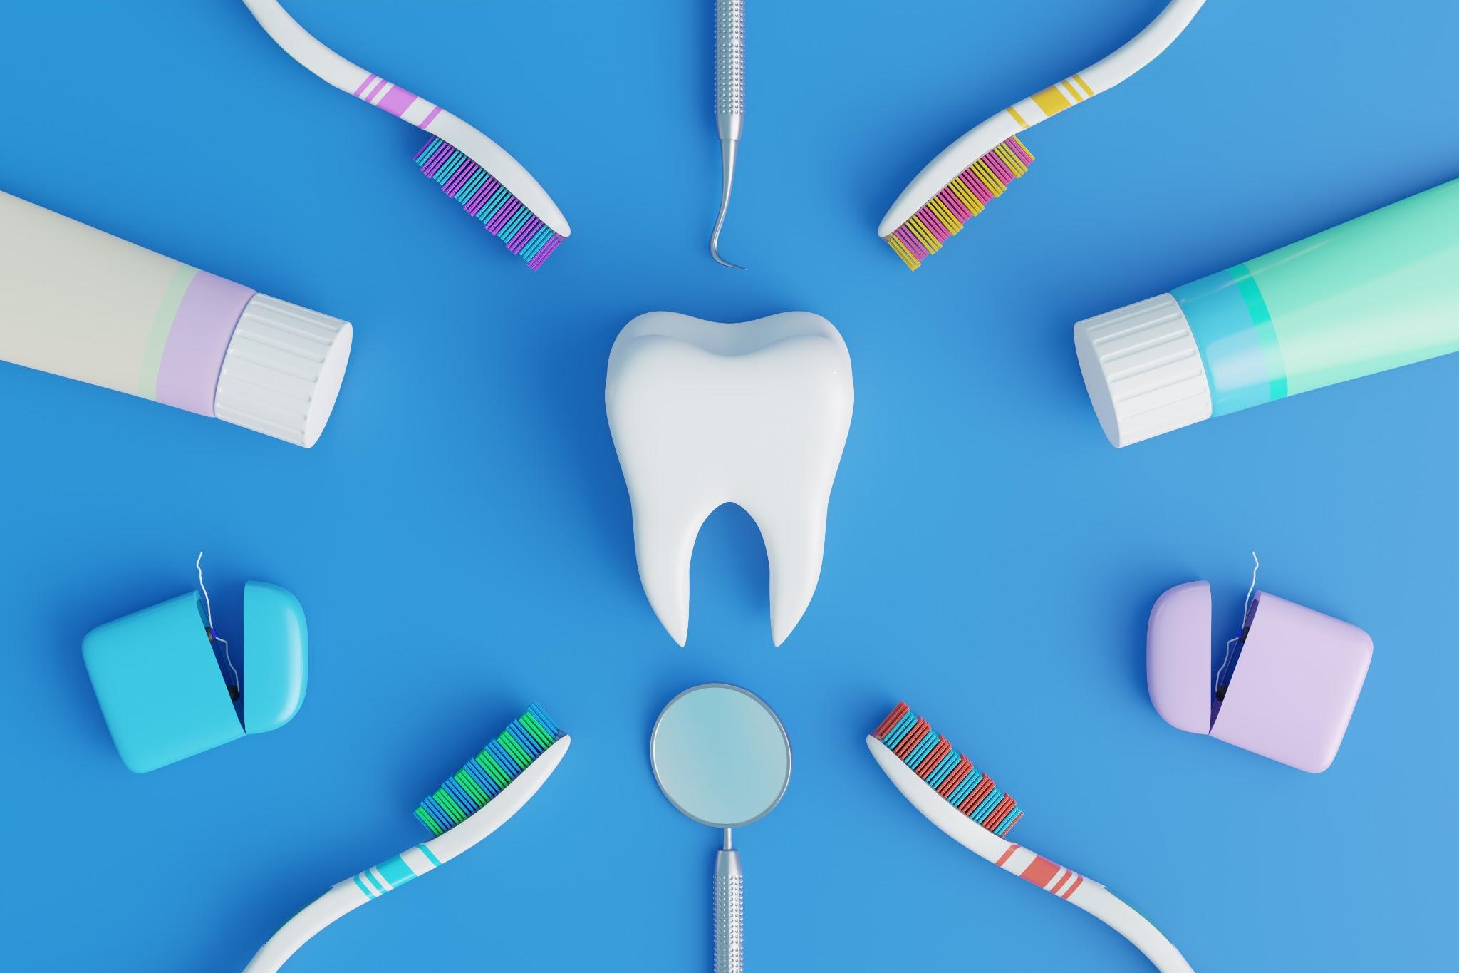





1. Introducción y contexto
La atención odontológica en Chile se distribuye entre prestadores públicos y privados.
La información clínica se genera en múltiples atenciones y establecimientos.
Ortodoncia, endodoncia y prótesis requieren continuidad por meses o años.
Flujo actual: paciente ↔ clínica ↔ documentos
El paciente conserva documentos dispersos: presupuestos, radiografías e indicaciones.
Oportunidad: una capa personal y portable de información odontológica.
"DentalTrack propone una capa digital personal centrada en el paciente."

Slide 4










2. Problemática: pérdida de continuidad y asimetría de información
Situación actual
Dolor del paciente
Sin historial estructurado propio: al cambiar de profesional debe reconstruir sus antecedentes.
Baja visibilidad de su estado dental y fricción para decidir.
Riesgo de olvidar controles preventivos.
Presupuestos, radiografías, exámenes e indicaciones fragmentados en distintos soportes y sistemas (ERP) ajenos al paciente.
Pregunta de diseño: ¿cómo entregar control, portabilidad y trazabilidad sin depender de integrar cada ERP clínico existente?

Slide 5
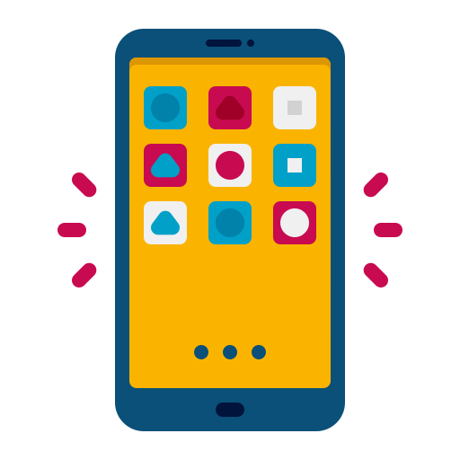




3. Solución tecnológica: DentalTrack
Ecosistema B2C de autogestión y trazabilidad odontológica — no es una agenda tradicional
Odontograma
Ingesta OCR
Interactivo, con 32 piezas y nomenclatura FDI.
Lectura de presupuestos con validación humana antes de guardar.
Prevención
Ficha PDF
Asistente preventivo con pendientes y recordatorios.
Exportable para compartir
Aplicación móvil del paciente: su historial dental, siempre a la mano.
Documento
Extracción OCR
Validación humana
Ficha clínica
Patient-Centered
DentalTrack transforma documentos dispersos en un historial personal trazable y portable.

Slide 6






4. Metodología, plan de trabajo y roles
Scrum adaptado al contexto académico — 18 semanas, sprints quincenales
Product Backlog
Planificación de sprint
Desarrollo y prototipado
Pruebas
Revisión y retrospectiva
Incremento
Leo Gutiérrez Tech Lead & Full-Stack / IA
Ignacio Contreras UI/UX Lead & QA / Testing Lead
Arquitectura cloud, PostgreSQL/Supabase, React Native, API y pipeline OCR / Visión Artificial.
Figma, arquitectura de información, experiencia de usuario y matriz de pruebas.
Gobernanza: Git, criterios de aceptación, trazabilidad de entregables y control de cronograma.

Slide 7



5. Mapa tecnológico y arquitectura de software
Cliente-servidor desacoplada: presentación, lógica, persistencia y procesamiento documental separados
Cliente móvil
Backend / Nube — Supabase
• PostgreSQL: modelo relacional normalizado • Autenticación y autorización por usuario • Storage: radiografías en buckets privados
• React Native + Expo • TypeScript • Odontograma: 32 piezas, nomenclatura FDI
Módulo inteligente (desacoplado)
• Microservicio OCR + LLM Parser • Extracción estructurada de documentos clínicos
Integración: app móvil → API → PostgreSQL / Storage; pipeline documental independiente

Slide 8







6. Competencias del perfil de egreso
Desarrollo de software
Gestión de datos
Aseguramiento de calidad
App móvil multiplataforma integrada con servicios cloud.
PostgreSQL normalizado: pacientes, piezas, eventos y documentos.
Pruebas unitarias, de integración, caja negra y usabilidad.
Gestión de proyectos TI
Arquitectura e integración
Resultado esperado
Scrum adaptado: backlog, sprints, Git e hitos.
Componentes desacoplados comunicados vía API y servicios.
Evidencia técnica y de gestión alineada con Ing. en Informática.

Slide 9





7. Riesgos y mitigación
ALTO
Riesgo: variabilidad documental para OCR (órdenes ilegibles o dispares).
Preprocesamiento + extracción asistida + revisión humana + confirmación explícita.
MEDIO
Riesgo: dependencia de integraciones con clínicas.
Arquitectura B2C centrada en el paciente: funciona sin ERP clínico.
TRANSV.
Riesgo transversal: datos clínicos incorrectos.
Sin automatización ciega: trazabilidad de fuente y validación humana.

Slide 10







8. Seguridad y privacidad de datos médicos
Protección por capas sobre datos clínicos sensibles, desde el transporte hasta el acceso por recurso.
En tránsito
En reposo
Control de acceso
Cifrado HTTPS/TLS en toda comunicación entre cliente, API y servicios externos.
Cifrado gestionado por la infraestructura de persistencia. Storage privado: radiografías y documentos nunca en buckets públicos.
Autenticación y autorización por recurso. PostgreSQL + RLS restringe registros según identidad y políticas.
Trazabilidad de datos
Minimización: almacenar solo lo necesario
Documento fuente
Datos extraídos
Confirmado por usuario
“La seguridad se diseña desde la arquitectura, no como un agregado final.”

Slide 11





9. Modelo de negocio
Propuesta B2C
Fuente de valor
El paciente controla su historial dental personal, sin depender de licencias a clínicas.
Organización, trazabilidad, portabilidad y prevención del cuidado dental.
Monetización
Crecimiento escalable
Suscripción freemium / premium
Almacenamiento ampliado y exportación avanzada
Alertas inteligentes e integraciones futuras
Adopción por pacientes con tratamientos prolongados.

Slide 12
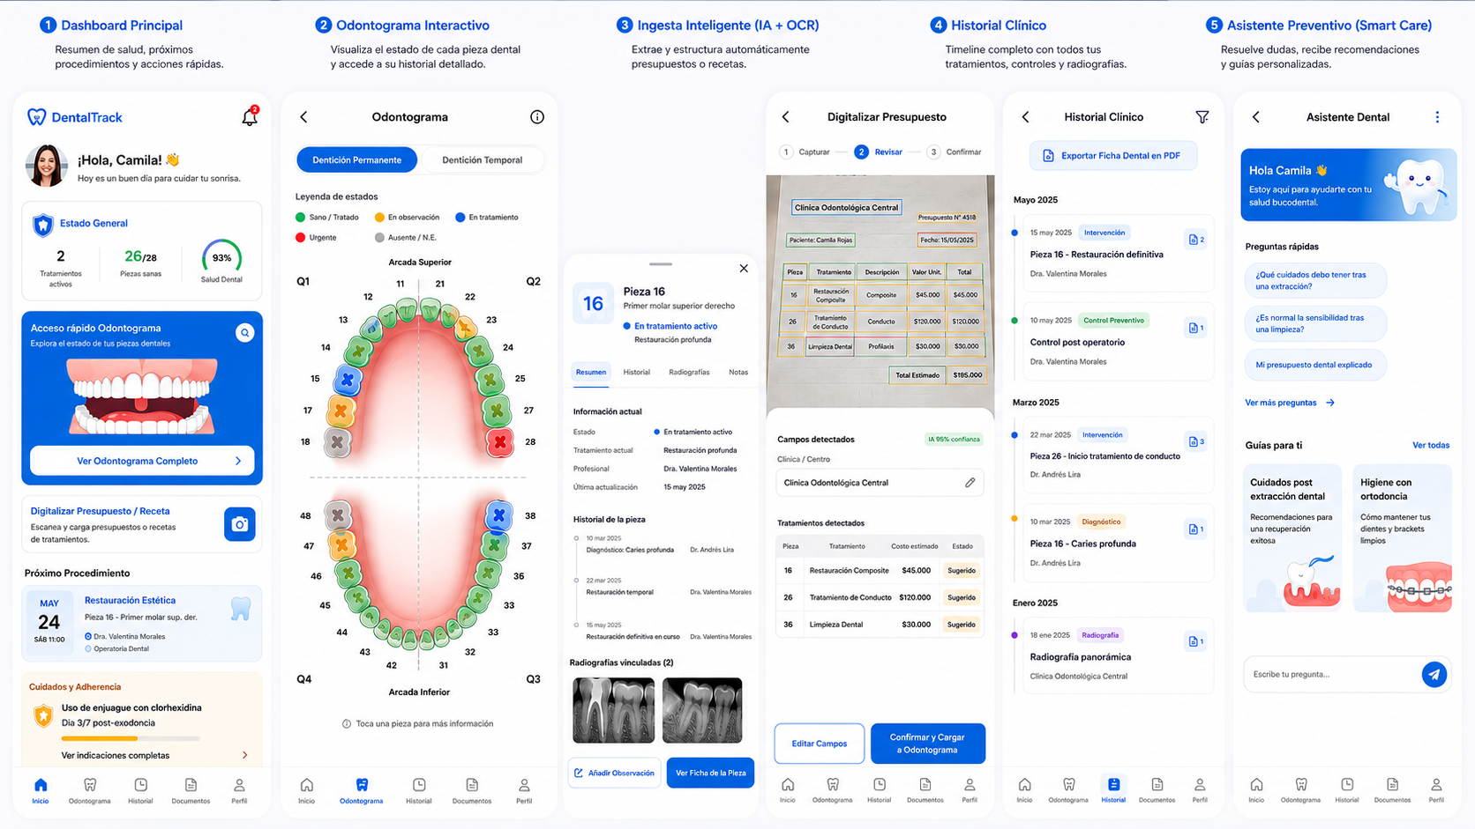
10. Mockup

Slide 13

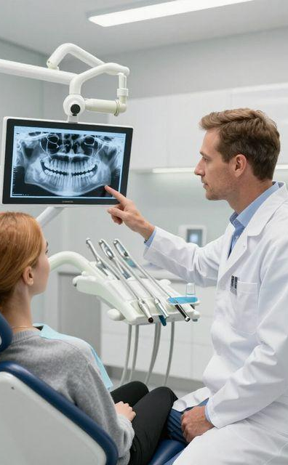


11. Conclusión
Aborda una brecha concreta: la dispersión del historial odontológico personal.
Prioriza al paciente: odontograma interactivo, OCR asistido, trazabilidad y exportación portable.
Arquitectura viable, desacoplada y escalable para defensa fase 1.
Alineada con competencias de software, datos, QA, gestión y arquitectura.
Próximo paso: prototipar y validar con foco en usabilidad, seguridad y confiabilidad.
Muchas gracias.
¿Preguntas?

